Slide 1
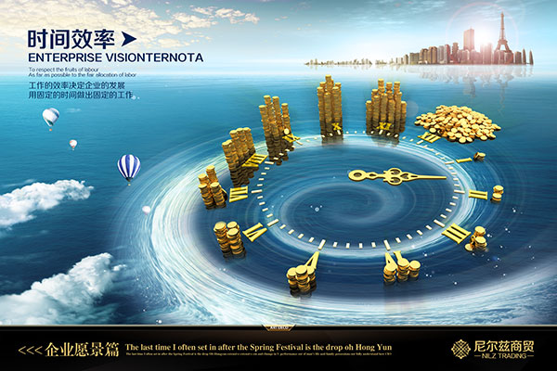

时间都去哪儿了？
高二四班班会课
张春斌

Slide 2
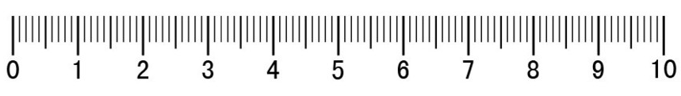
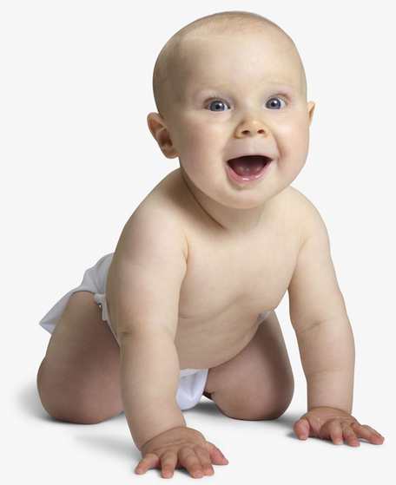
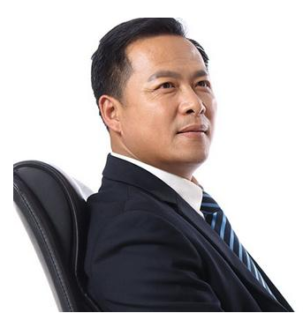
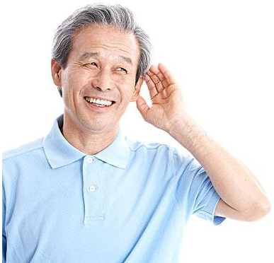
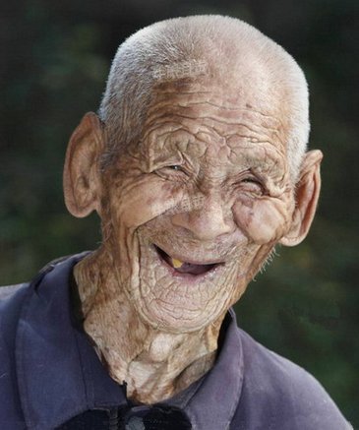
生命尺
这是一把生命尺，尺中每一小格代表一年，一大格代表十年，共100年。

Slide 3
生命尺
动一动手
将已经过去的岁月撕掉（时间不能从头再来）；
将72岁以后的撕掉（广东省目前人均寿命72岁）；
再撕掉三分之一的睡觉时间；
再撕掉6年的吃喝拉撒的时间（做饭找吃的2年、吃饭3年、洗碗4个月、洗澡1年、刷牙洗脸5个月、洗衣服3个月、上厕所8个月……）
再撕掉6年的其余必花的时间
思考人生2年、谈情说爱1年、排队18个月、找东西15个月、等待5个月、看广告6个月、开车5个月、伤心2个月、犹豫穿什么衣服2个月……
留给大家的时间没有大家想的那么多！

Slide 4
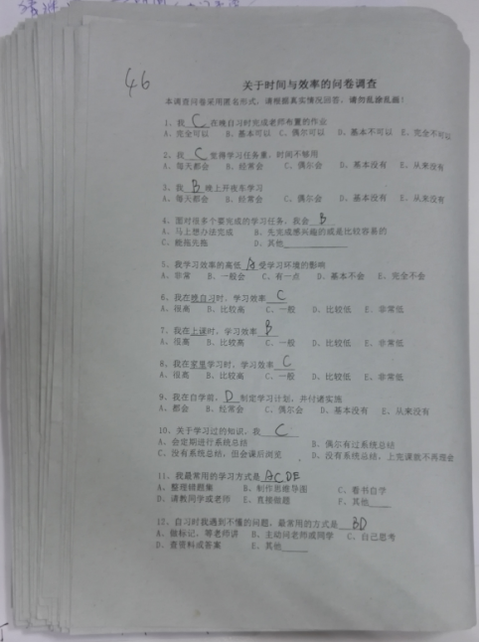

Slide 5
我们时间的利用情况如何?
我 觉得学习时间不够用
A.每天都会 B.经常会 C.偶尔会 D.基本不会 E.从来不会

Slide 6
我们时间的利用情况如何?
2、我 晚上开夜车学习
A.每天都会 B.经常会 C.偶尔会 D.基本不会 E.从来不会

Slide 7
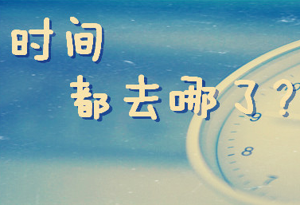

Slide 8
可自由支配的时间有多少?
早上6:30——7:30
中午12:00——14:10
傍晚16:40——19:00
晚上22:25——23:00
算整数共计6小时可自由支配的时间

Slide 9
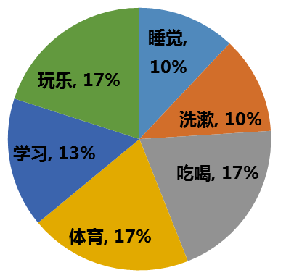
时间都去哪儿了？
请在白纸上画出可自由支配的时间分配比例

Slide 10
我的学习效率如何？
3、我 在晚自习时完成老师布置的作业
A.完全可以 B.基本可以 C.偶尔可以 D.基本不可以 E.完全不可以

Slide 11
我的学习效率如何？
6、我在上课时，学习效率
A.非常高 B.比较高 C.一般 D.比较低 E.非常低

Slide 12
我的学习效率如何？
7、我在晚自习时，学习效率
A.非常高 B.比较高 C.一般 D.比较低 E.非常低

Slide 13
我的学习效率如何？
8、我在家里学习时，学习效率
A.非常高 B.比较高 C.一般 D.比较低 E.非常低

Slide 14

一分钟可以鼓几次掌
1:00
0:59
0:58
0:57
0:56
0:55
0:54
0:53
0:52
0:51
0:49
0:48
0:47
0:46
0:45
0:44
0:43
0:42
0:41
0:40
0:39
0:38
0:37
0:36
0:35
0:34
0:33
0:32
0:31
0:30
0:29
0:28
0:27
0:26
0:25
0:24
0:23
0:22
0:21
0:20
0:19
0:18
0:17
0:16
0:15
0:14
0:13
0:12
0:11
0:10
0:09
0:08
0:07
0:06
0:05
0:04
0:03
0:02
0:01
0:00
0:50

Slide 15
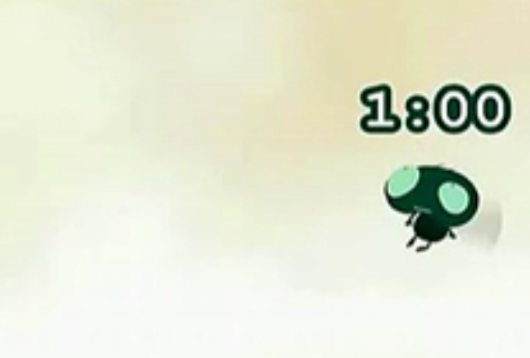
苍蝇的一分钟生命

Slide 16
我的学习效率如何？
9、我在自学前， 制定学习计划，再付诸实施
A.每次都会 B.经常会 C.偶尔会 D.基本不会 E.从来不会

Slide 17
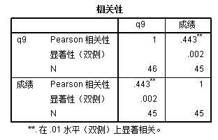
利用spss软件进行相关性检验
越经常制定学习计划、根据计划学习的同学学习成绩越好。

Slide 18
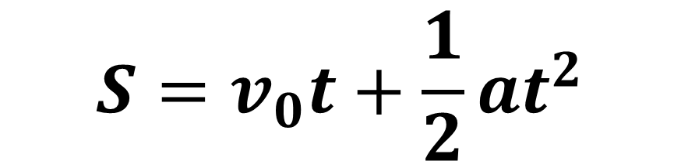
基础
$$S=v_{0}t+\frac{1}{2}at^{2}$$
能走多远
效率
有效利用的时间

